Slide 1
第四讲
力矩作功 刚体定轴转动的动能定理

Slide 2
第四讲 力矩作功 刚体定轴转动的动能定理
力的空间累积效应：
力的功、动能、动能定理．
力矩的空间累积效应：
力矩的功、转动动能、动能定理．
2/15

Slide 3
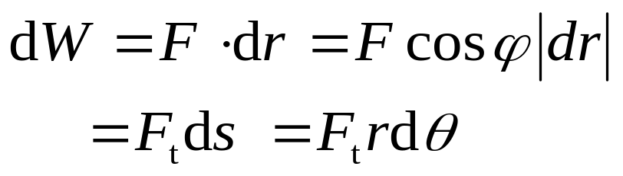








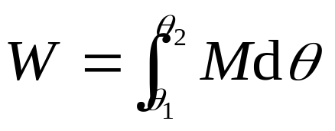


※ 力矩作功
力矩的功
说明：所谓力矩的功，实质上还是力的功，并无任何关于力矩的功的新的定义，只是在刚体转动中，用力矩和角位移的积来表示功更为方便而己。

Slide 4
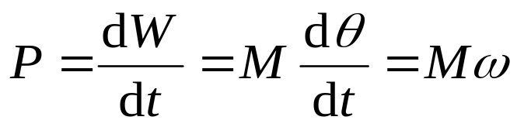
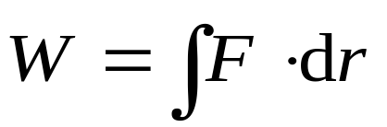
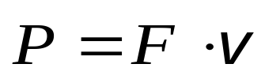




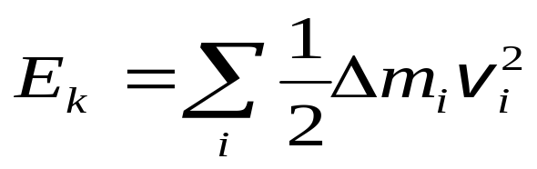
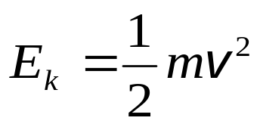
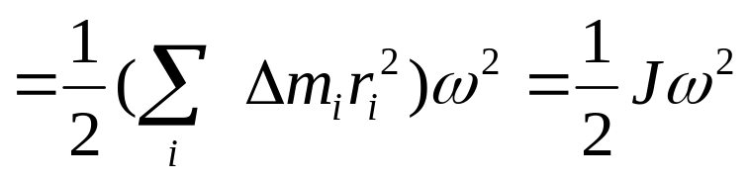
※ 力矩的功率
比较
当 与 同方向， 和 为正
当 与 反方向， 和 为负
※ 转动动能
比较：
4/15

Slide 5
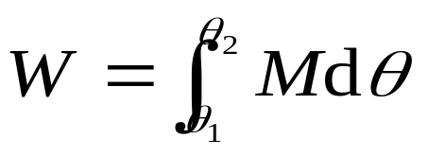
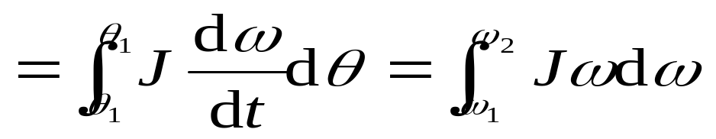
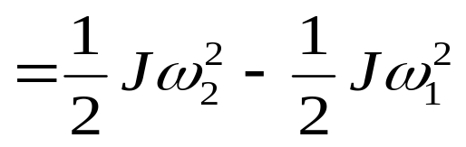
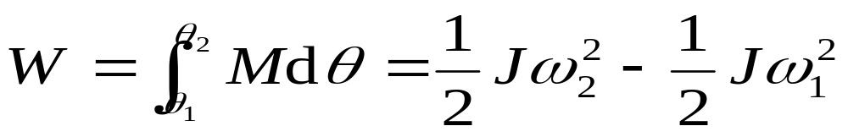
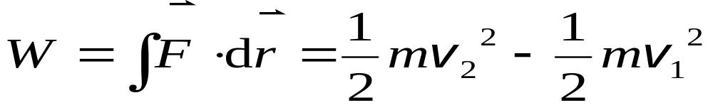
※ 刚体绕定轴转动的动能定理
——刚体绕定轴转动的动能定理
比较：

Slide 6
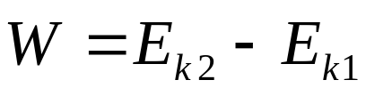
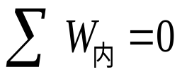
说明 ：
1、动能定理与质点动力学中讲的动能定理相同，只是动能的表示形式不同而己
2、对刚体，内力的功总和在任何过程中都为零。
6/15

Slide 7






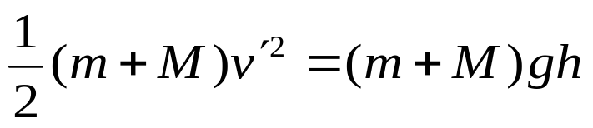
求沙箱升高的最大高度h
讨 论
以子弹和沙箱为系统
动量守恒 ?
子弹击入沙箱
细绳质量不计
角动量守恒 ?
机械能不守恒 ?
守恒定律的条件
过程问题

Slide 8


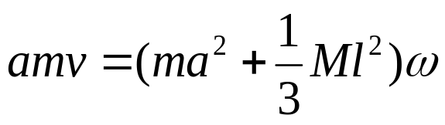
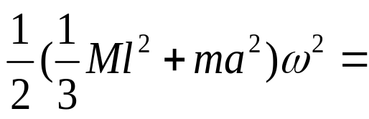
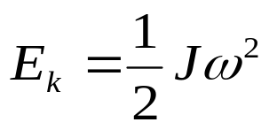
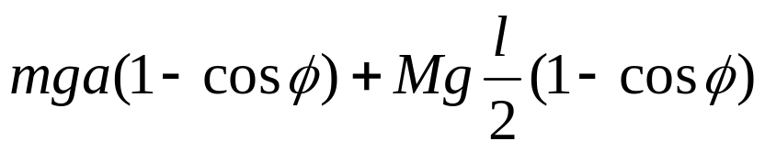
求杆的最大摆动角度φ
以子弹和杆为系统
动量不守恒 ?
子弹击入杆
角动量守恒 ?
机械能不守恒 ?
8/15

Slide 9
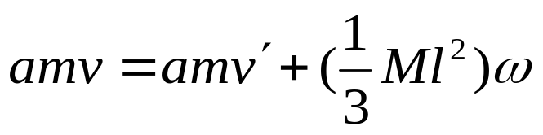
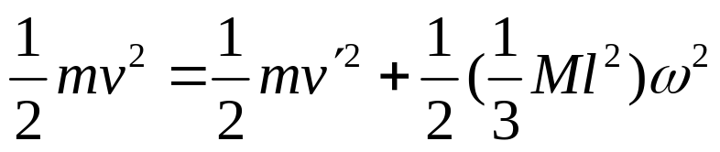
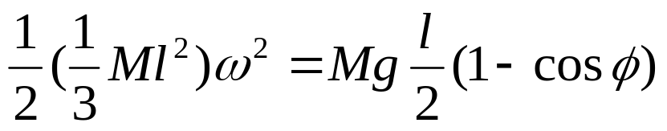
求杆的最大摆动角度φ
以弹性球和杆为系统
小球与杆弹性碰撞
动量不守恒 ?
角动量守恒 ?
机械能守恒 ?
守恒定律的条件
过程问题

Slide 10







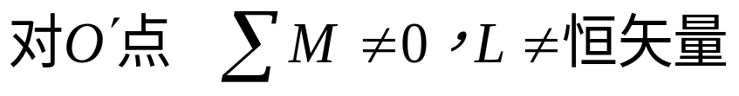
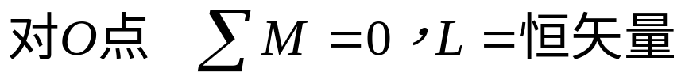

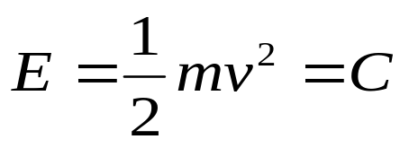
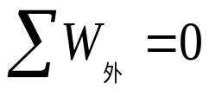
圆锥摆系统
动量不守恒 ?
圆锥摆
角动量守恒 ?
机械能守恒 ?
M, L是对哪一点?
守恒定律的条件
10/15

Slide 11




例题 留声机的转盘绕通过盘心垂直盘面的轴以角速率 作匀速转动。放上唱片后，唱片将在摩擦力作用下随转盘一起转动。设唱片的半径为R，质量为m，它与转盘间的摩擦系数为 ，求：(1)唱片与转盘间的摩擦力矩； (2)唱片达到角速度 时需要多长时间；(3)在这段时间内，转盘的驱动力矩做了多少功？

Slide 12

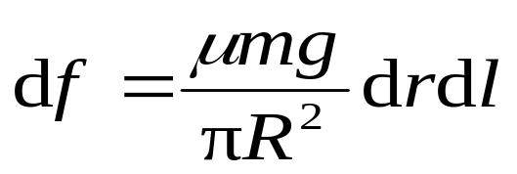
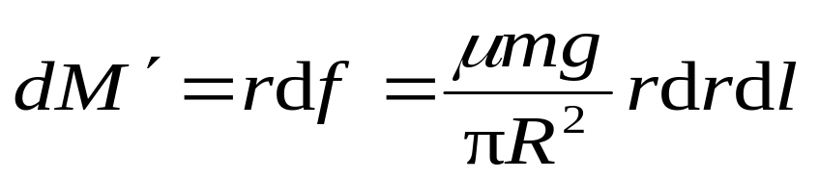
用微积分思想和方法
解 (1) 如图取面积元ds = drdl ，该面元所受的摩擦力为
dl
o
r
dr
R
此力对点O的力矩为
12/15

Slide 13
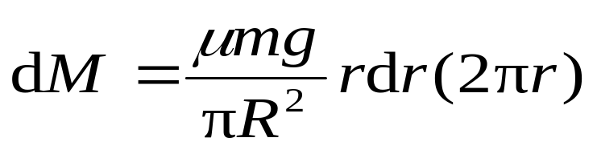
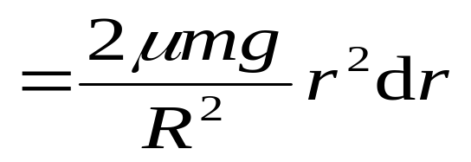
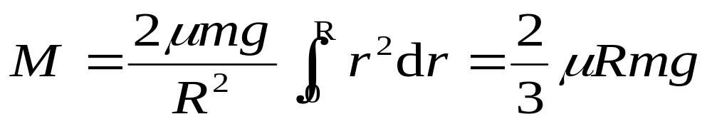
用微积分思想和方法
于是，在宽为dr的圆环上，唱片所受的摩擦力矩为
dl
o
r
dr
R
唱片与转盘间总的摩擦力矩为：

Slide 14

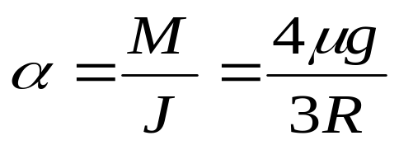
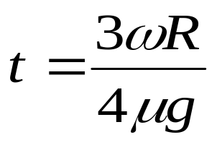
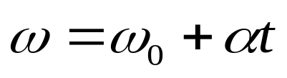
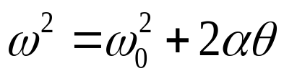
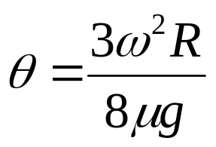
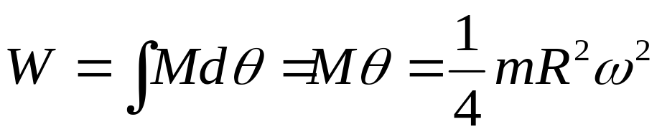

(2) 由转动定律求 ，(唱片J = m R²/2 )
（作匀加速转动）
由 可求得：
(3) 由 可得在
0 到 t 的时间内， 转过的角度为：
驱动力矩做的功为：
END

Slide 15
同学们再见！

